Slide 1

Solicitud de declaratoria como Monumento Nacional en la categoría de Monumento Histórico
MH Sitio De Memoria Balneario Popular camping Las Machas de Arica
Comuna de Arica, Región de Arica y Parinacota
Xaviera Salgado Ferrufino
Unidad de Memoria y Derechos Humanos | Área Patrimonio Histórico
Sesión CMN – 28.01.2026

Slide 2







Antecedentes del caso
Solicitante:
Sr. Hermann Mondaca Raiteri, Coordinador Grupo de Observación Estratégica Balneario Popular Las Machas de Arica (Ingreso CMN N° 5055 del 07.08.2023).
Ubicación: Avenida Las Dunas sin N, sector Las Machas. Cercanías del Santuario de La Naturaleza Humedal del Río Lluta, a 7,34 kilómetros de la frontera con Perú, y aproximadamente a 10 kilómetros del centro histórico de Arica.
Año de construcción: 1971
Rol SII: 3012-1
Uso original / actual:
Balneario Popular / Recinto militar “Cuartel Sargento Mayor Luis Solo de Zaldívar”, dependiente de la Brigada Motorizada N°4 “Rancagua”.
Descripción:
Ex Balneario Popular de Arica, también conocido como Camping Las Machas, fue construido entre 1971 y 1973 como espacio de recreación familiar, dentro del programa de Balnearios Populares del gobierno de Salvador Allende. Tras el golpe de Estado de 1973, el Ejército ocupó el recinto y lo transformó en un centro de detención y tortura, activo entre 1973 y 1975. Actualmente el predio sigue bajo administración militar, y en años recientes se produjo la demolición de la última cabaña original.

Slide 3
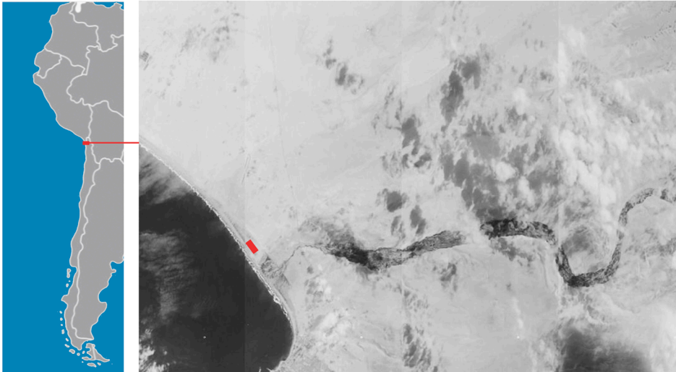
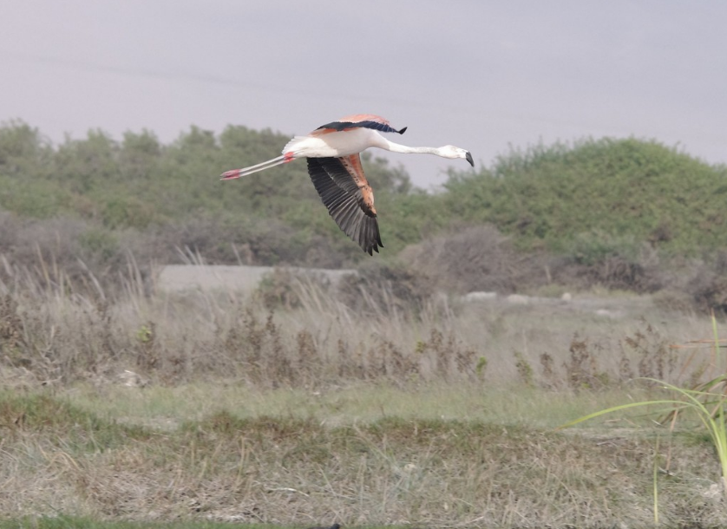
Ubicación
Contexto urbano y patrimonial
Fuente: Expediente de declaratoria.
Fuente: Ministerio de Medio Ambiente.
Se emplaza en primera línea frente al mar, en un área de carácter predominantemente rural y sin factibilidad de urbanización.
De acuerdo con el Plan Regulador Comunal vigente (DOM Arica, 2009), el predio se encuentra afecto a diversas restricciones, entre las que destaca su localización dentro de un Sitio Prioritario para la Conservación de la Biodiversidad, correspondiente a la Desembocadura del río Lluta, definido en la Estrategia Nacional de Biodiversidad del Ministerio del Medio Ambiente. El Santuario de la Naturaleza Humedal Río Lluta, se encuentra protegido como Monumento Nacional.
Asimismo, conforme al Dictamen N.º 48.164 de 2016 de la Contraloría General de la República, los humedales declarados como sitios prioritarios de conservación constituyen áreas colocadas bajo protección oficial por la Ley Nº 19.300.

Slide 4
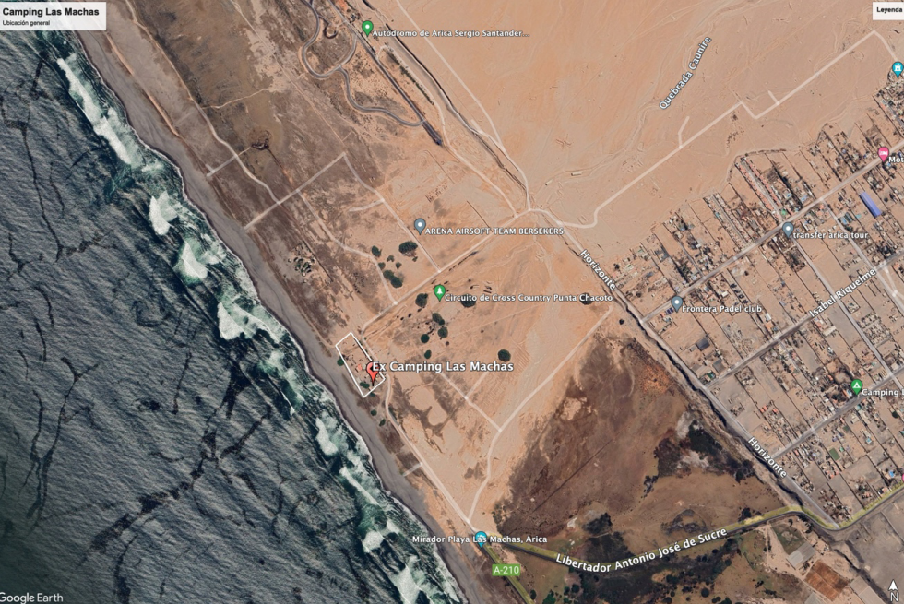
El Roble
Ubicación
Contexto urbano y patrimonial
Actual uso como Cuartel de la jefatura de área fronteriza de la Región de Arica y Parinacota.
El área corresponde a un sector de playa activa, caracterizado por una alta dinámica litoral y ausencia de depósitos estables, lo que se traduce en un muy bajo potencial arqueológico en el subsuelo. Los antecedentes disponibles indican que las evidencias arqueológicas se concentran principalmente hacia el interior y en cotas más altas, asociadas a las terrazas fluviales del río Lluta, donde se registran sitios prehispánicos —incluida la tradición Chinchorro— y ocupaciones posteriores, así como algunos sitios históricos del siglo XIX ubicados más al este.
Vista predio Ex Camping Las Machas / Cuartel Sargento Mayor Luis Solo de Zaldívar.
Fuente: Google Earth.

Slide 5
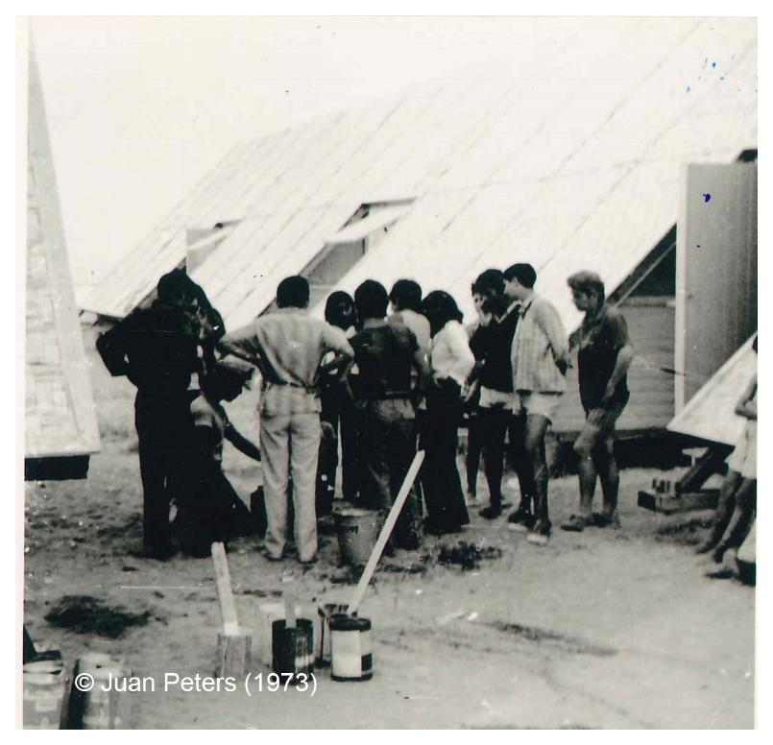
Consultas de opinión
Ministerio de Bienes Nacionales. Propietario. Ord. CMN N° 6096 del 03.12.2024 solicitud de opinión. R: Respuesta favorable y remite antecedentes. Solicita que el sitio no se intervenga, por lo que la declaratoria viene a proteger el lugar de manera legal a través de la ley 17.288 (Ingreso CMN N° 6296 del 27.08.2025).
Ministerio de Defensa Nacional. Administrador.
  Ord. CMN N° 6095 del 03.12.2024. R: Carácter Reservado (Ingreso CMN N° 4961 del 10.07.2025).
  Subsecretaría de Patrimonio Cultural reitera solicitud de ingreso a través del Ord. SPC 456 del 28.07.2025.
  Ord. CMN 226/2026 del 16.01.2026 adjuntado polígono y remitiendo invitación a la sesión. R: Sin respuesta.
  R.: Opinión desfavorable. Reserva por motivos de Seguridad Nacional. (Ingreso CMN N° 666 de 27.01.2026).
Subsecretaría de Derechos Humanos. Ord. CMN N° 6026 del 28.11.2024. R: Respuesta favorable (Ingreso CMN N° 9203 del 11.12.2025).
I. Municipalidad de Arica. Ord. CMN N° 6097 del 03.12.2024 R: Sin respuesta. Se reiteró oficio por cambio de autoridad a través del Ord. CMN N° 4752 del 25.08.2025. R: Respuesta favorable (Ingreso CMN N° 113 del 07.01.2026).
Seremi Ministerio de Vivienda y Urbanismo. Ord. CMN N° 4756 del 25.08.2025. R: Respuesta favorable (Ingreso CMN N° 781 del 30.01.2026).
Museo de la Memoria y los Derechos Humanos. Ord. CMN N° 6094 del 03.12.2024. R: Respuesta favorable, remite antecedente históricos (Ingreso CMN N° 8274 del 11.12.2024).
Autoridades y Propietario
Avenida Santa María
Foto inédita. Archivo de Juan Peters (1973). Fuente: Expediente de declaratoria.

Slide 6
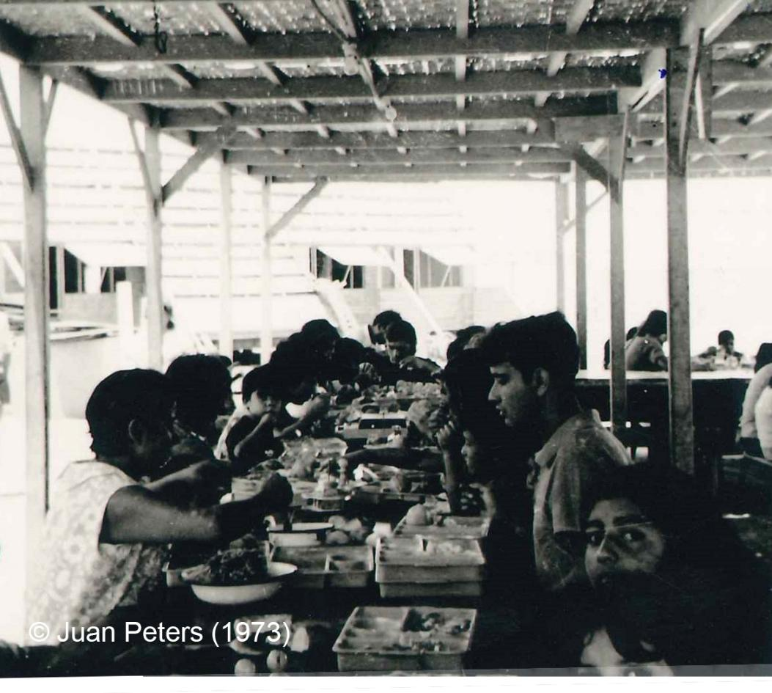
Antecedentes históricos
Antecedentes históricos
Las Machas de Arica
Su creación se articuló con la Junta de Adelanto de Arica (JAA), que financió su construcción con fondos descentralizados, transformándolo en el único balneario popular del país financiado con recursos regionales. La obra fue ejecutada por CORHABIT, dirigida por Víctor Basaure, y operada por la Consejería Nacional de Desarrollo Social. Fue concebido como un espacio recreativo para trabajadores, pobladores, sindicatos y organizaciones comunitarias, ofreciendo vacaciones dignas, actividades culturales, deporte y convivencia familiar, especialmente en los veranos de 1972 y 1973.
Su funcionamiento inicial comenzó en febrero de 1971, cuando jóvenes ariqueños habilitaron un campamento con 20 carpas para 100 personas, administrado por la Consejería de Desarrollo Comunitario. Las familias ingresaban mediante sus organizaciones sociales, pagaban diez escudos diarios por grupo familiar y permanecían entre 7 y 15 días con alimentación incluida.
"Señorita, nunca había salido de vacaciones... No hay plata para eso, mi esposo es carpintero y aquí, me siento como una millonaria. Mis chiquillos corren, juegan con otros niños y las mamás nos juntamos a conversar de nuestros sueños, a compartir nuestros dolores, a reírnos y cantar. Y lo más lindo es que no cocinamos y no nos preocupamos por unos días, si nos va a faltar plata para la comida, porque aquí nos dan todas las comidas, esto nunca se había hecho en Chile". Monitora cultural Balneario Las Machas. Expediente de declaratoria.

Slide 7
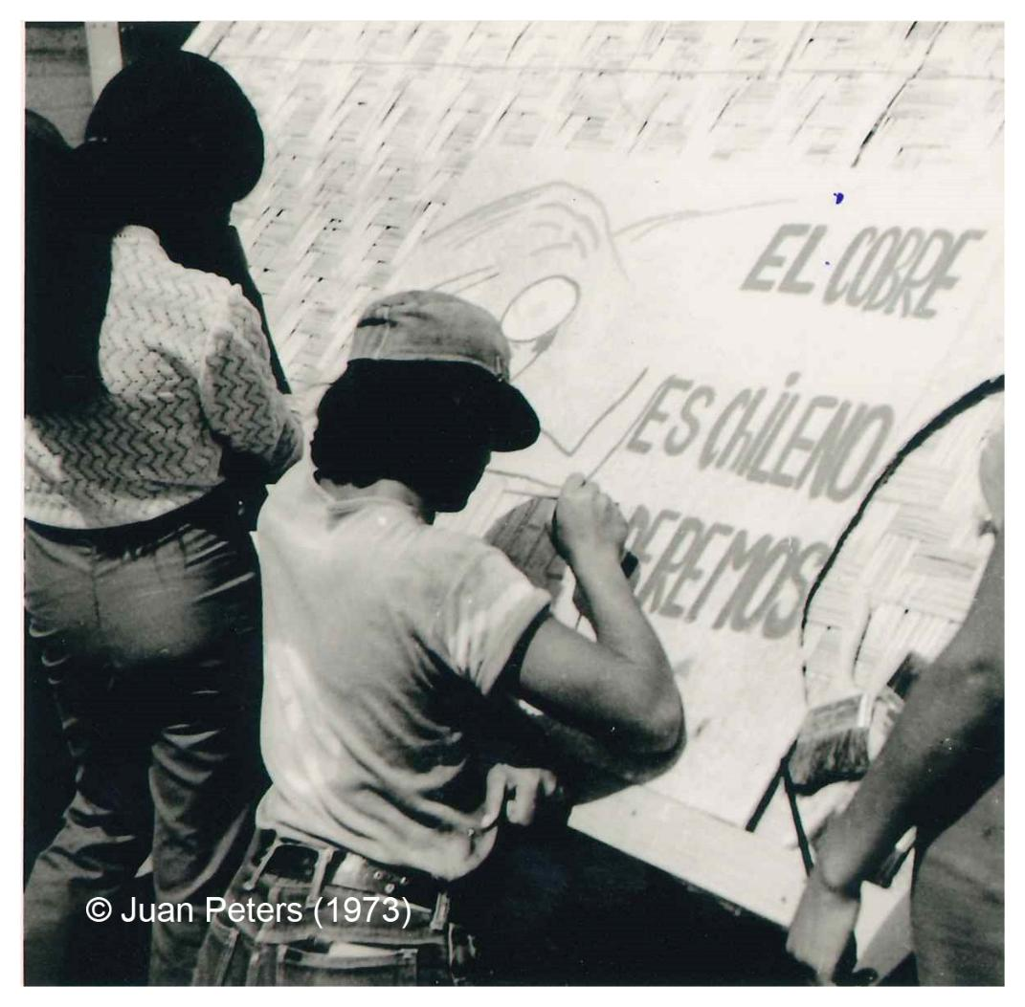
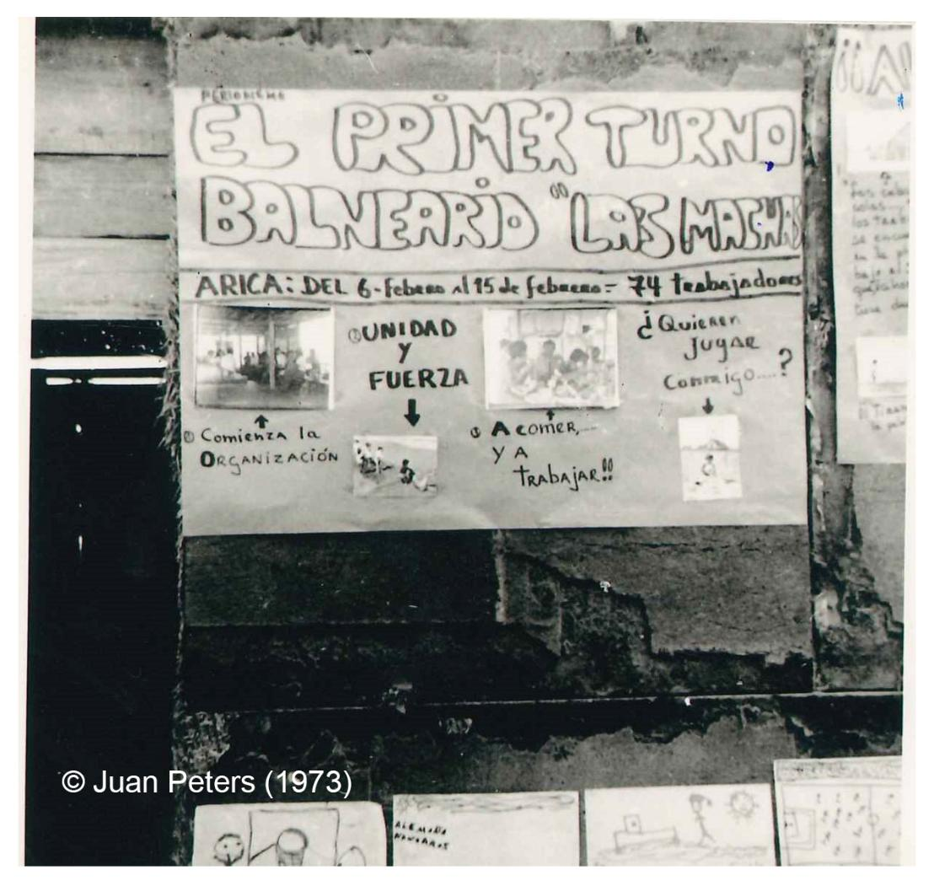

Slide 8
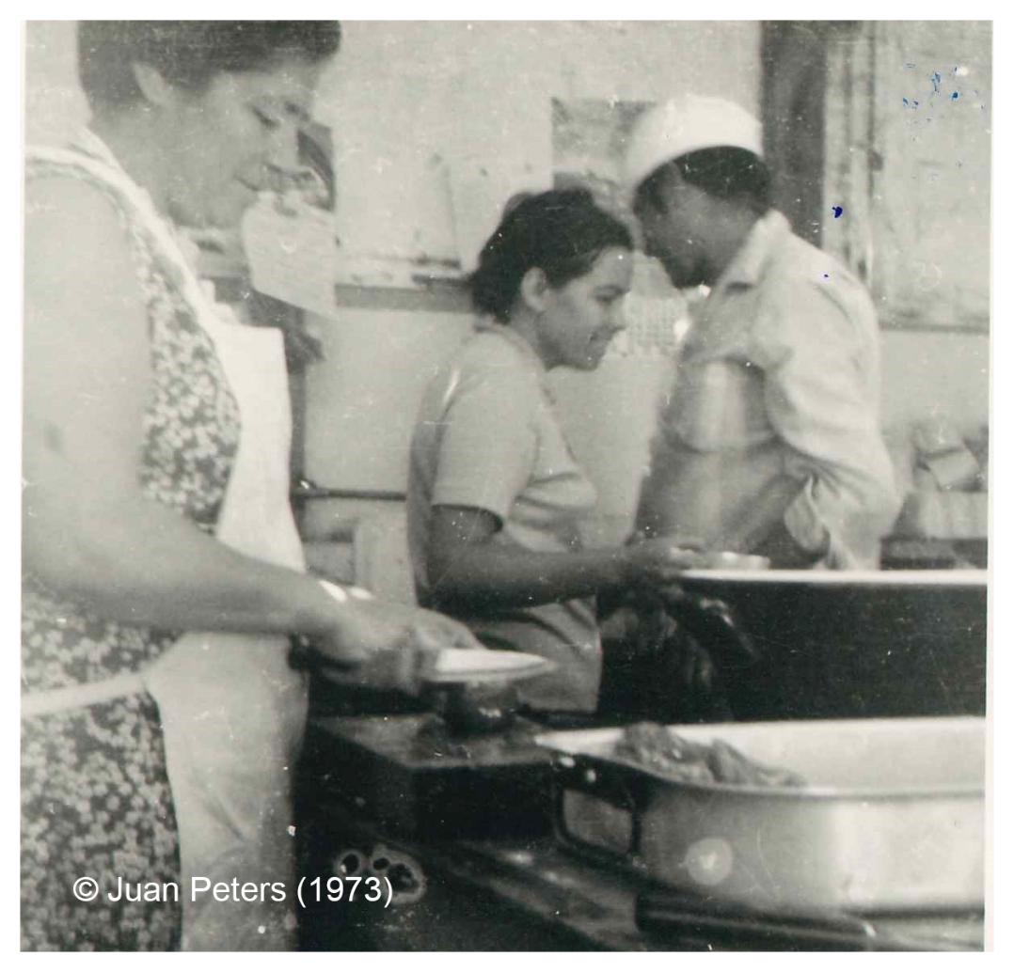
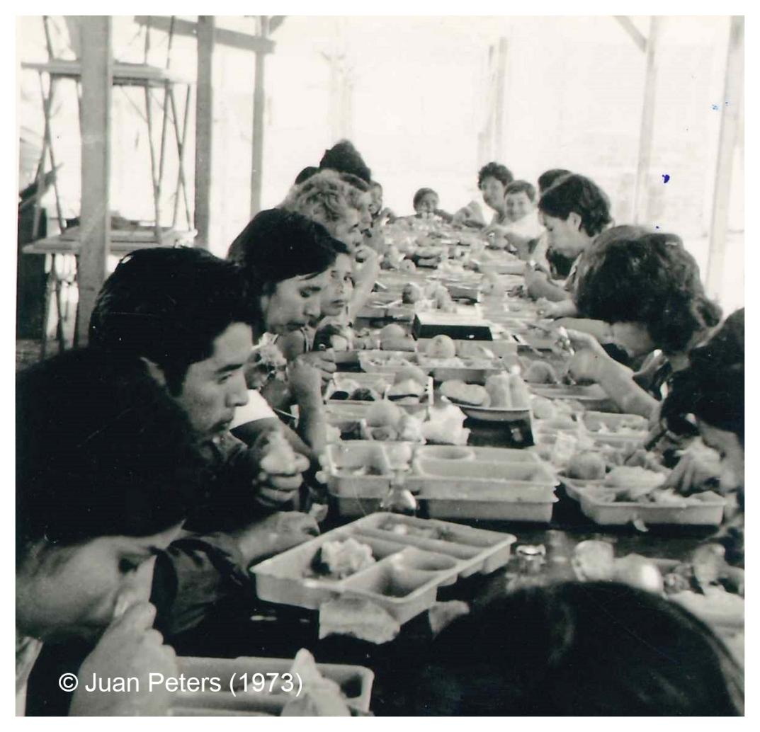

Slide 9
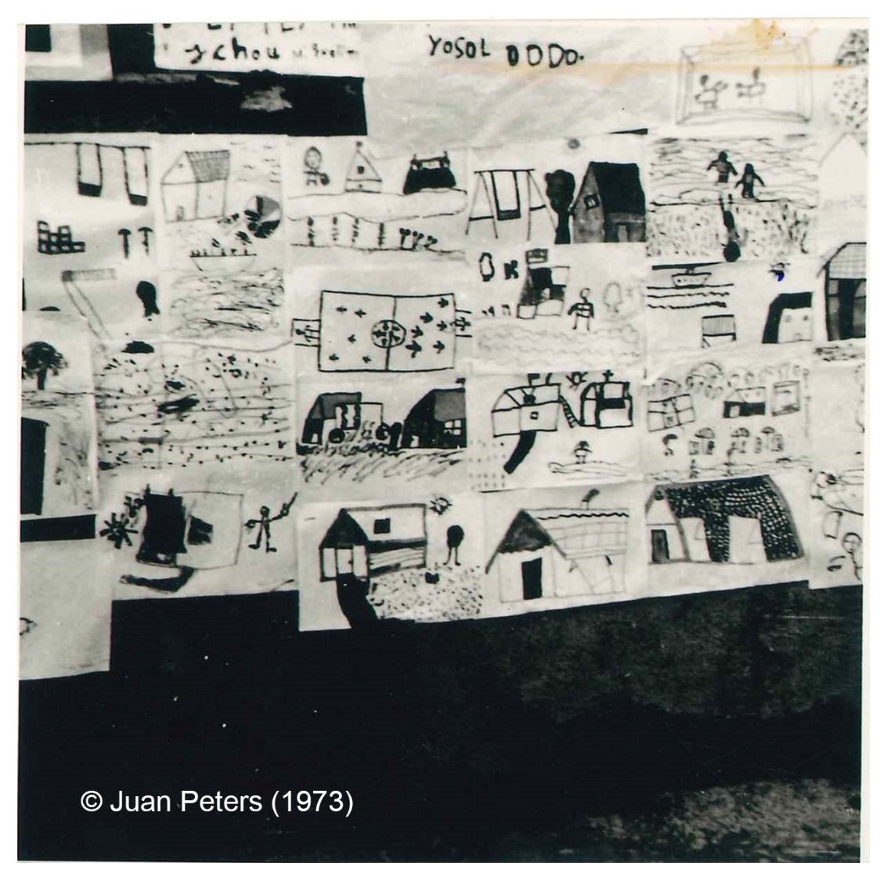
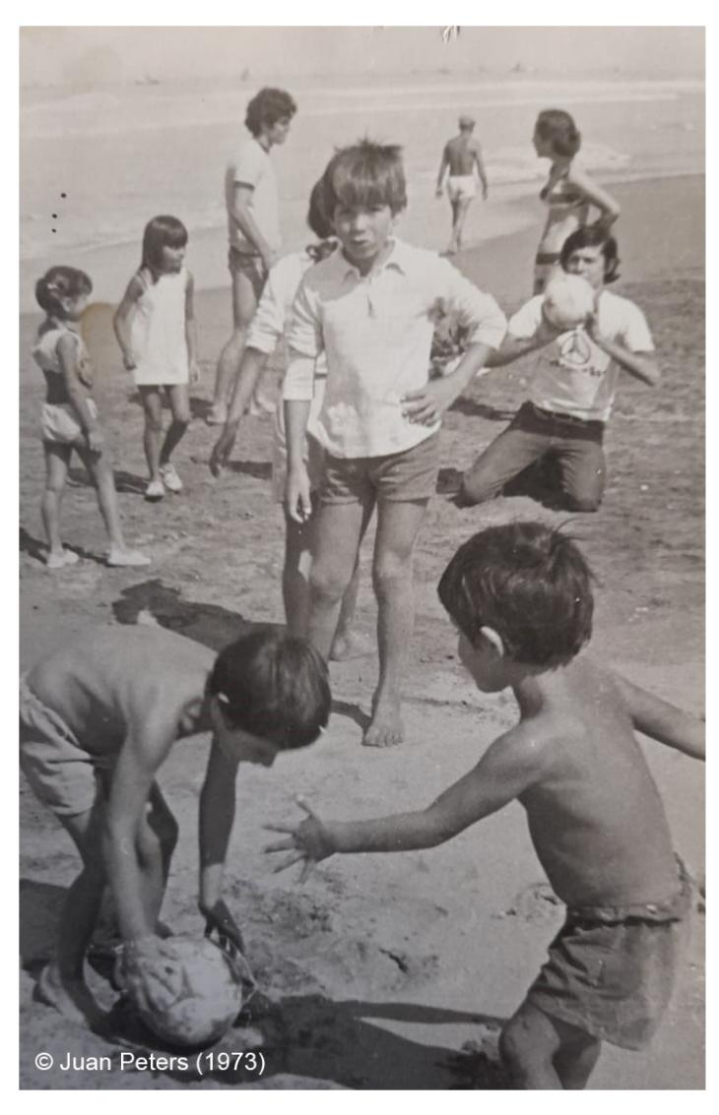

Slide 10
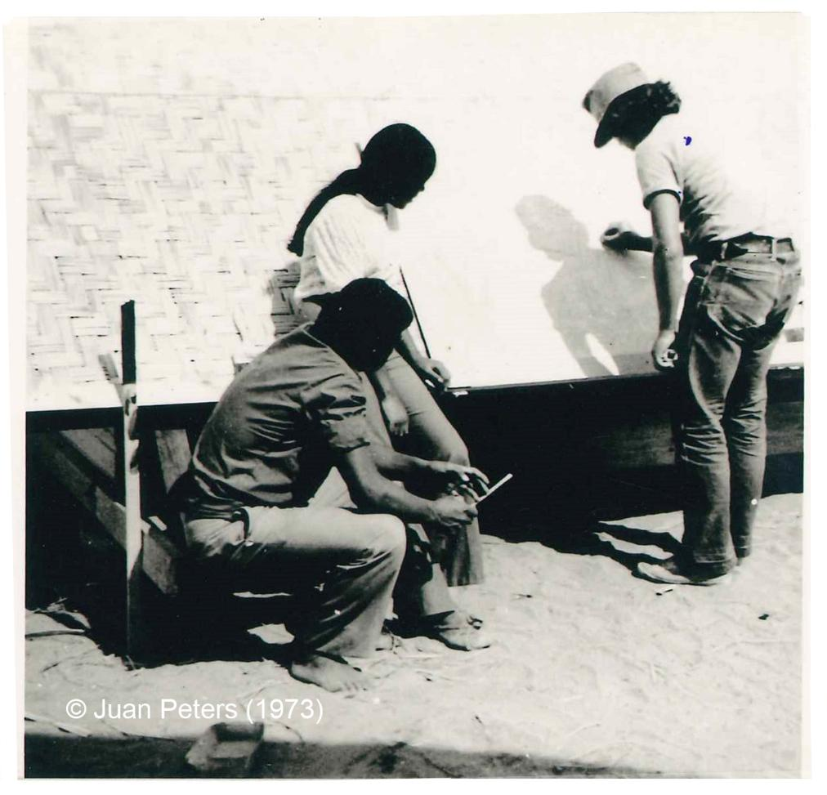
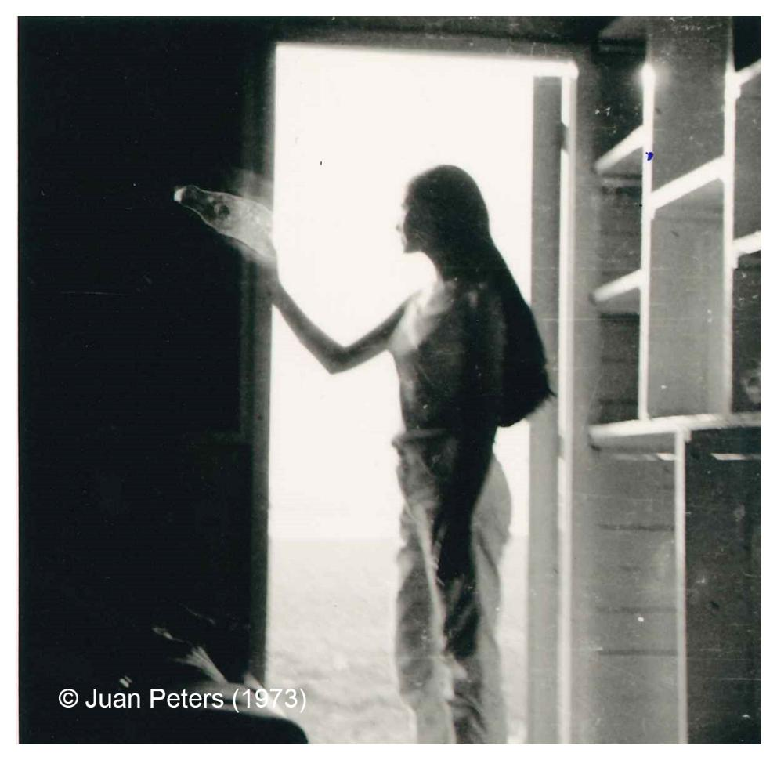

Slide 11
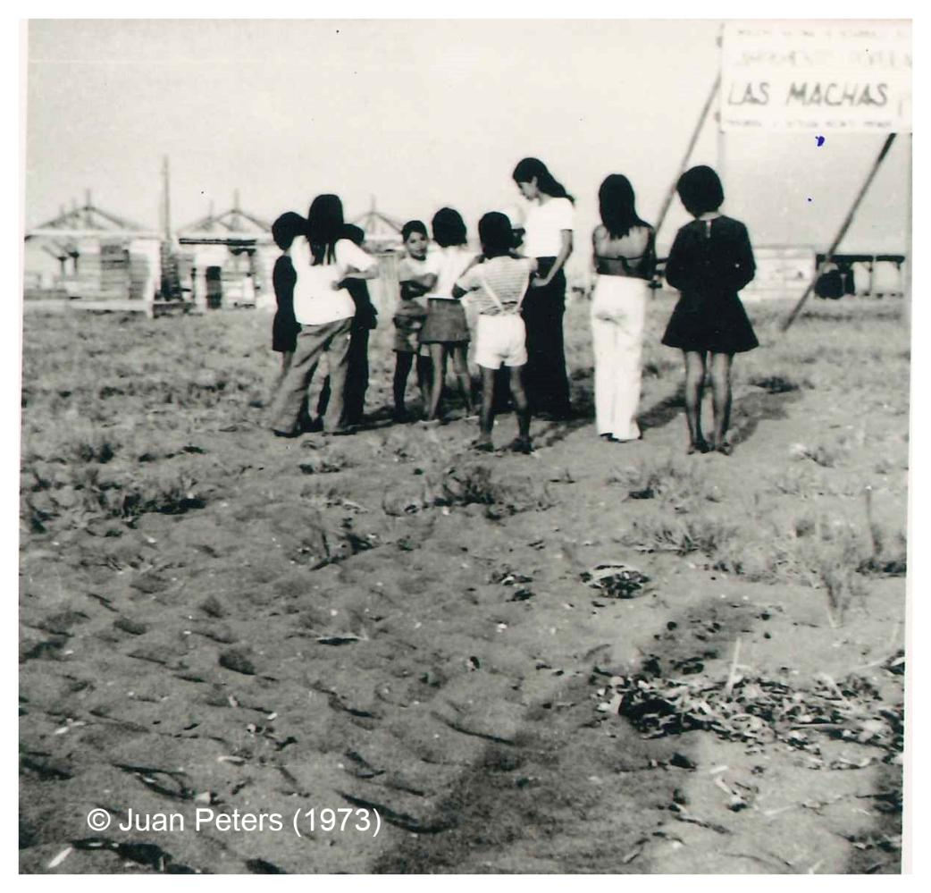
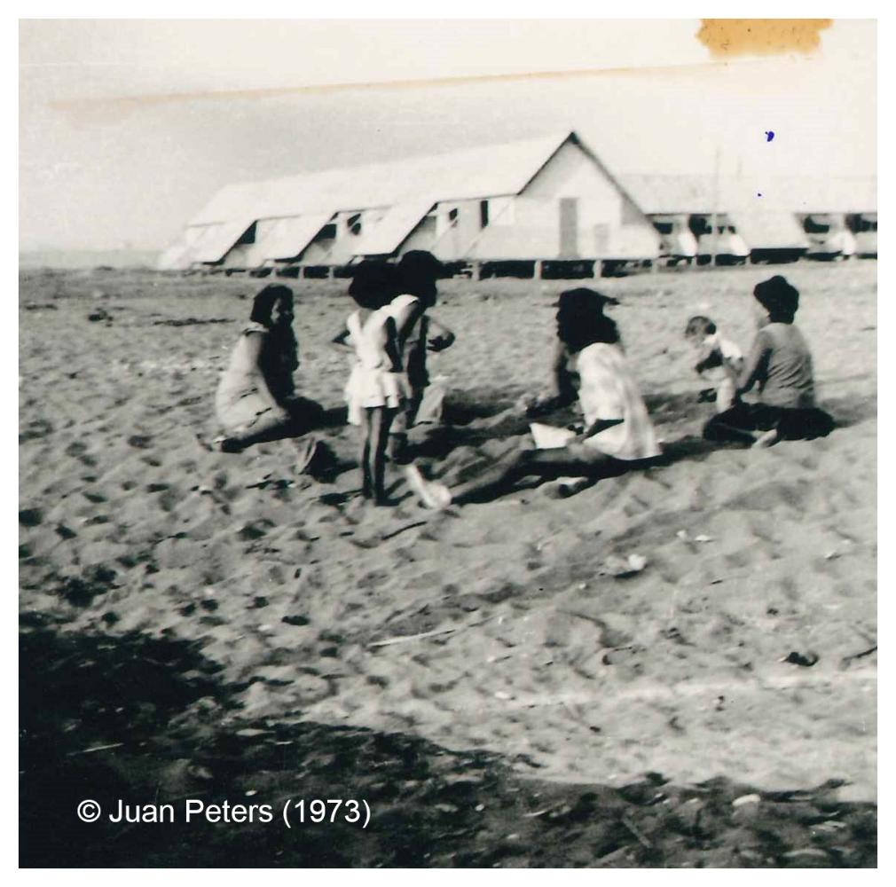

Slide 12


Collage de dibujos de niños y niñas que veranearon en el Balneario Popular Las Machas.
Juan Peters 1973.

Slide 13
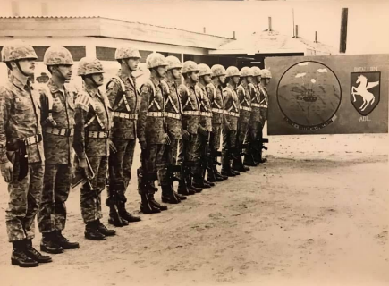
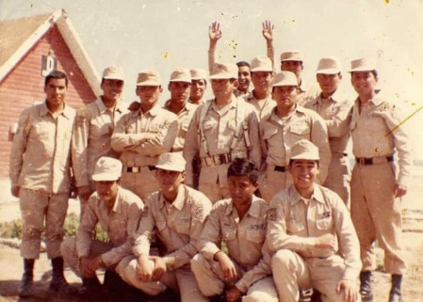
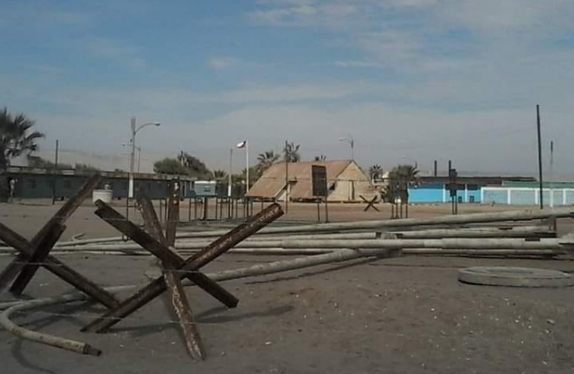
Antecedentes históricos
De balneario a centro de represión (1973-1975)
La mayor parte de los detenidos de la zona que prestaron testimonio ante la Comisión Valech indicaron que estuvieron en el Campamento/Camping Las Machas de Arica durante 1975. Sin embargo se registran detenciones desde 1973. Originalmente este lugar era el Camping Las Machas.
A partir del golpe de Estado, los militares tomaron el lugar y lo convirtieron en recinto destinado a permanencia, interrogatorios y tortura de prisioneros. Los prisioneros permanecían en grupos grandes en unos remedos de galpones; no se les permitía hablar entre ellos, a pesar de estar en el mismo lugar.
La permanencia era por períodos relativamente largos (semanas) y luego eran derivados a sus destinos finales, cárceles o campamentos de prisioneros en otras regiones. Los testimonios refieren diversos tratos humillantes y tortuosos, entre otros: golpes, ataduras, encapuchamiento, colgamiento, aplicación de corriente eléctrica, simulacros de fusilamiento y trabajos forzados.
Fotografía interior ex Balneario Popular durante su ocupación como recinto militar. Fuente: Expediente de declaratoria.

Slide 14
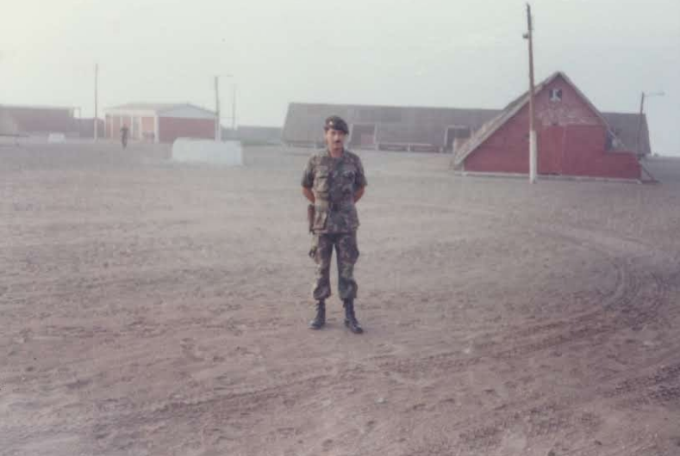
“Las murallas estaban provistas de cadenas adosadas a ellas un grillete, que fue quedando en una de nuestras piernas. Allí de esa forma quedábamos, el suelo era nuestra cama, nuestro mes, para comer porotos con gorgojos y un té recalentado ya muchas veces y amargo.
(…) Por el día desfilábamos a otras cabañas provistas de dinamos para producir corriente, la cual nos aplicaban en la planta de los pies, o en los genitales, no faltaban los palos en la espalda en las piernas o en el bajo vientre. Eran a veces hasta una hora u hora y media de estas prácticas de torturas, propios de campos de concentración.” Testimonio ex preso político Las Machas de Arica. Expediente de declaratoria.
“Mi olfato me ayudó a identificar el lugar adonde nos llevaban, estábamos a unos 10 Km. de la ciudad de Arica, un par de kilómetros más al norte estaba la Línea de la Concordia, frontera con Perú. ¡No hay otro olor igual en todo Arica!” Testimonio ex preso político Las Machas de Arica. Expediente de declaratoria.
Antecedentes históricos
Testimonios
Fotografía uso del Balneario como recinto militar. Fuente: Expediente de declaratoria.

Slide 15
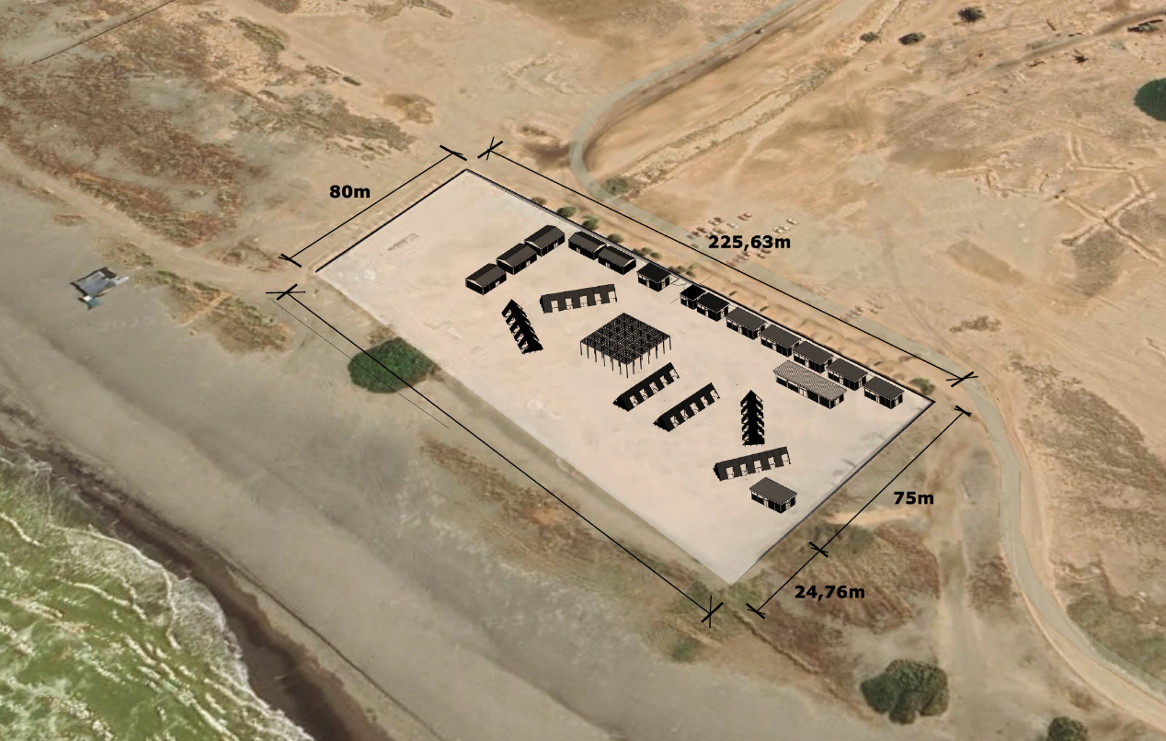
Antecedentes arquitectónicos
Distribución y programa original
El balneario contaba con seis bloques de cabañas tipo A, cada uno con 8 a 10 unidades con capacidad para 6 a 8 personas, además de un bloque menor destinado al administrador.
El conjunto se organizaba en torno a estructuras modulares de distinta escala, destacando una construcción central de gran tamaño y planta libre, utilizada principalmente como comedor y cocina.
La infraestructura se completaba con bloques de servicios, bodegas, posta de primeros auxilios, cocina, baños y lavaderos, junto con equipamiento recreativo como canchas deportivas y juegos infantiles.
Fuente: Elaboración ST CMN. Base Expediente de Declaratoria, GOEP.
Notes:
Se distinguen claramente cuatro agrupaciones principales de estructuras rectangulares modulares dispuestas en hileras (dos grupos grandes en la parte central-inferior y dos grupos más pequeños en la central-superior).
Hay una estructura cuadrada central y destacada en el corazón del complejo de cabañas, que es el lugar lógico para ubicar los servicios centrales y comunes como la cocina, el comedor o la posta. A lo largo del camino de acceso (al lado derecho del terreno), se observa una hilera de pequeñas estructuras rectangulares que típicamente corresponden a bloques de servicios (baños, lavaderos o bodegas) en un campamento de este tipo. También se aprecian estructuras rectangulares más aisladas y separadas del cuerpo principal del campamento, que podrían corresponder a la vivienda del administrador o la recepción.

Slide 16
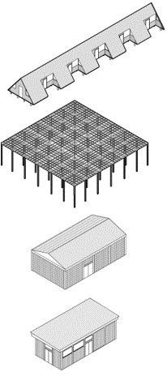
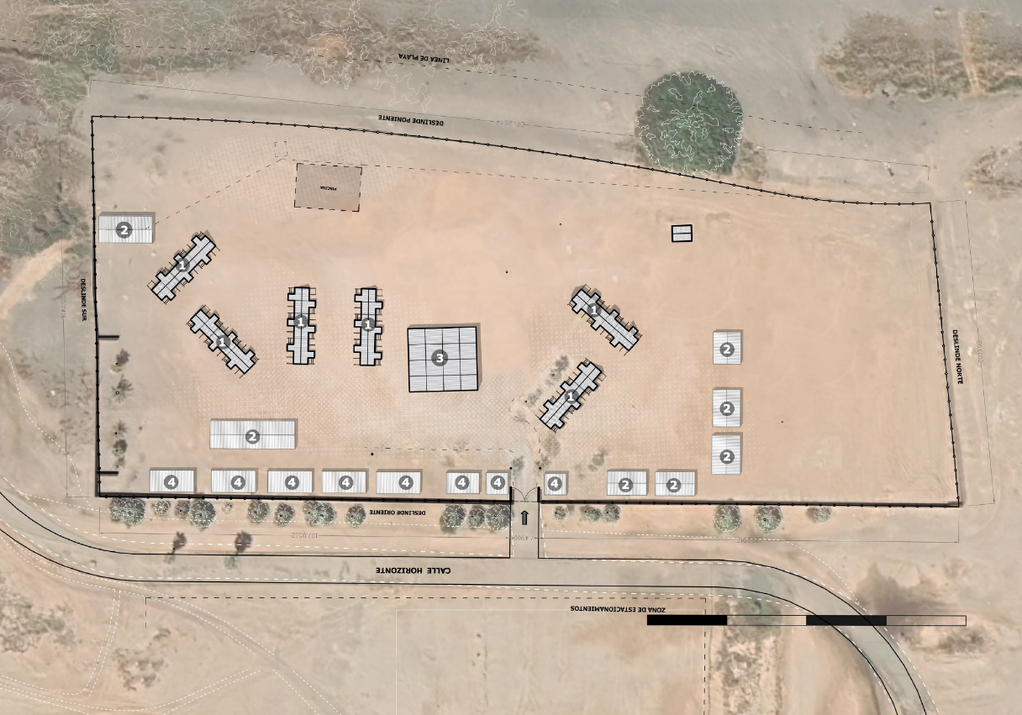
1
Antecedentes arquitectónicos
Cabañas “A”
Madera pino
Tipologías
2
Entramado de madera
3
Volumen
2 aguas
Albañilería
confinada
4
Volumen
Un agua
Albañilería
confinada
40
20
80
0
Fuente: Elaboración ST CMN. Base Expediente de Declaratoria, GOEP.
Notes:
Entre las tipologías que se reconocen en el balneario se encuentran: las cabañas tipo “A”, las cuales presentan una estructura prefabricada modular de pino insigne, construida sobre pilotes de hormigón, con accesos laterales independientes.
También, se identifica una estructura de entramado de madera de aproximadamente 400 m², compuesta por un sistema de pilar y viga, con techumbre con poca pendiente, emplazada sobre un radier de hormigón de 20 × 20 metros.
Las restantes estructuras, de menor escala, comparten un mismo sistema constructivo de albañilería confinada con techumbre resuelta mediante cerchas de madera. Una de ellas presenta una cubierta de doble inclinación, mientras que la otra posee una pendiente menor orientada hacia el camino exterior, incorporando un alero y un frontón, revestido en madera.

Slide 17
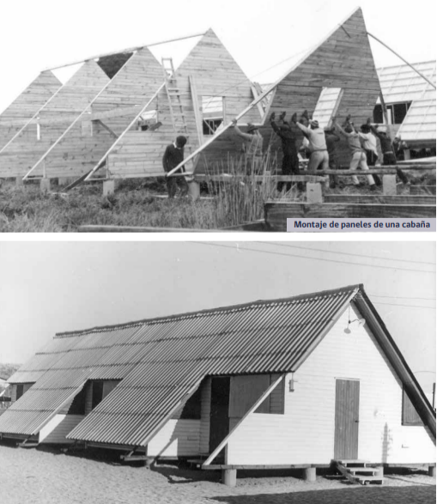
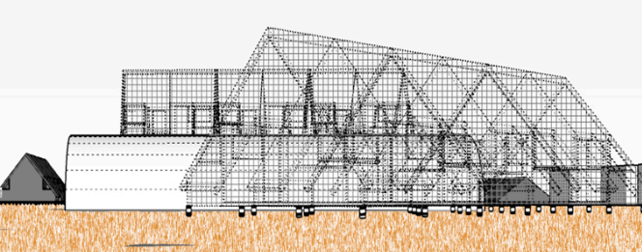
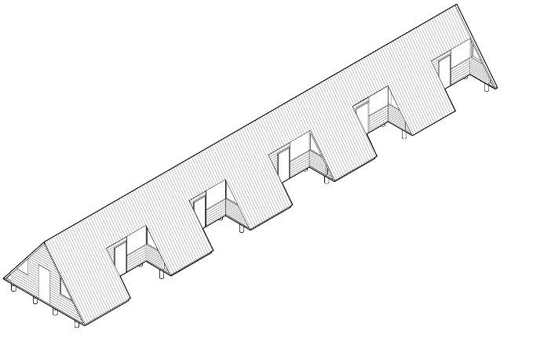

Antecedentes arquitectónicos
Sistema de construcción modular
Fuente: Expediente de declaratoria. GOEP
Montaje de paneles de una cabaña.
Fuente: Archivo Museo de Sitio Melinka-Puchuncaví
Fuente: Elaboración ST CMN

Slide 18
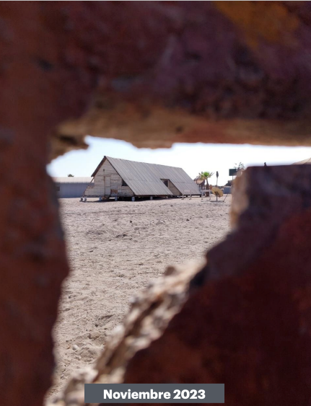
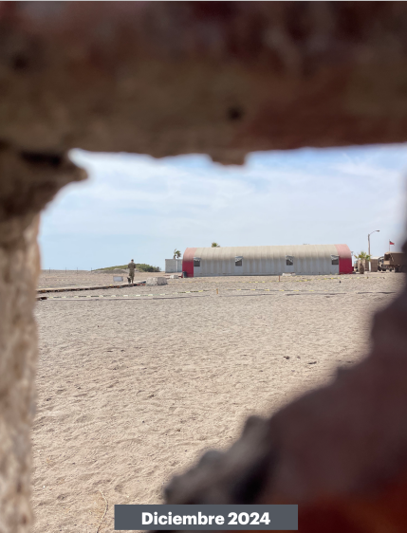
Antecedentes arquitectónicos
Situación actual
07.08.2023: Ingreso al CMN de la solicitud de declaratoria.
18.08.2023: SEREMI de las Culturas (Ord. N.º 319) informa al Ejército el inicio del proceso y solicita acceso para registro técnico.
06.11.2023: El Ejército niega el acceso por “razones de seguridad nacional”, impidiendo el levantamiento técnico.
2023–2024: Se detecta riesgo de demolición; pese a gestiones interinstitucionales, no se autoriza el ingreso.
20.11.2024 - 03.12.2024: Se confirma, vía imagen aérea y verificación en terreno, la demolición total de la última cabaña, posteriormente ratificada por Bienes Nacionales, propietario del Bien Fiscal, tras una fiscalización en terreno.
Fotografías demolición de cabaña (antes/después). Fuente: Minuta DR Serpat Arica y Parinacota.

Slide 19
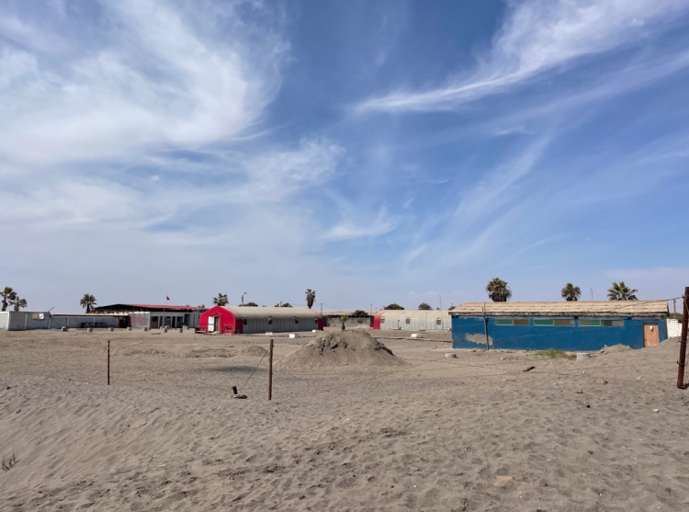
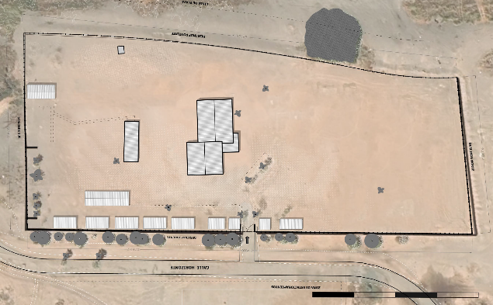
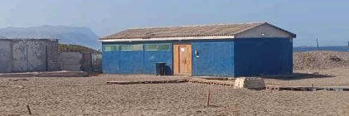
Antecedentes arquitectónicos
Situación actual
Vista general del Ex Camping Las Machas / Cuartel Sargento Mayor Luis Solo de Zaldívar. Vista desde el exterior, donde no se observa cierre que obstaculice la visual desde el espacio público. Se corrobora que ya no existe la estructura de la cabaña. Se observa movimiento de tierra reciente. Fuente: Informe DR Arica.

Slide 20
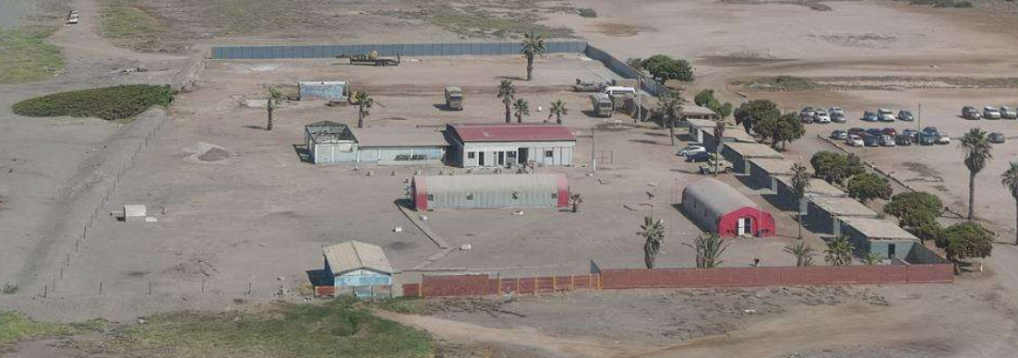
Antecedentes arquitectónicos
Situación actual
La foto muestra una disposición desordenada y fragmentada de las edificaciones. Hay construcciones sólidas (la estructura con techo rojo y las pequeñas casetas a la derecha), galpones (túneles rojos) y un muro perimetral de ladrillo rojo. La presencia de muros altos de ladrillo y de planchas metálicas/mallas a lo lejos sugiere cerramiento y control de acceso. La superficie es predominantemente de tierra y ripio. Hay zonas pavimentadas o con ripio compactado (la zona de estacionamiento). Fuente: Informe Seremi de Bienes Nacionales, Arica y Parinacota.

Slide 21
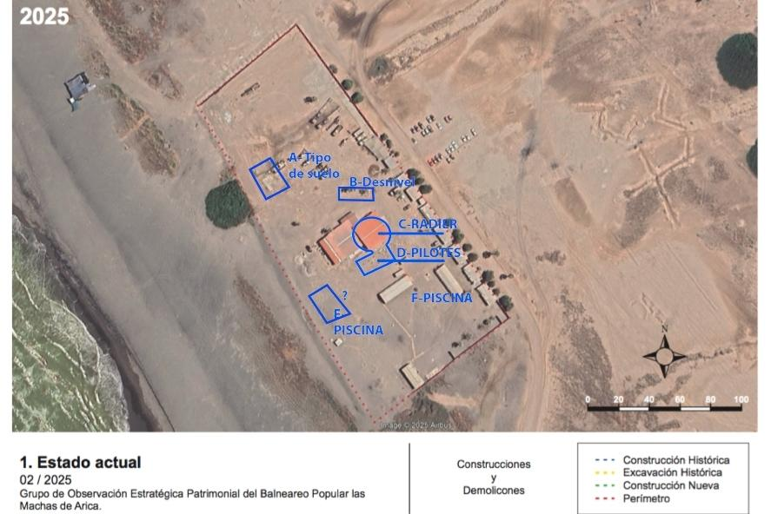
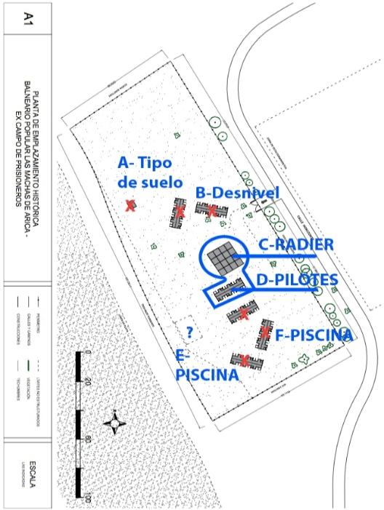
Antecedentes arquitectónicos
Situación actual
a- Radier de una de las construcciones originales.
b- Desnivel en el lugar donde se encontraba la cabaña que aparece en la imaginen satelital de 2020 (norte).
c- Comedor y cocina principal del balneario y su respectivo radier.
d- Pilotes de una antigua cabaña.
e- Estructura de piscina (eventualmente tapada con arena).
f- Pilotes bajo estructura nueva.

Slide 22
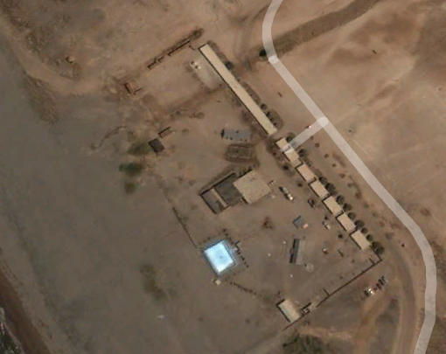
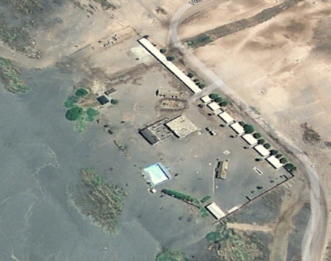
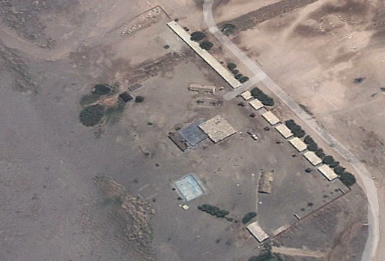
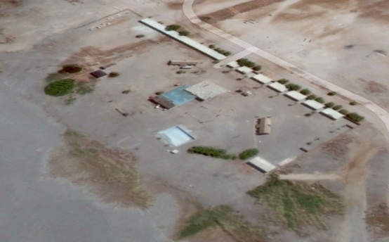
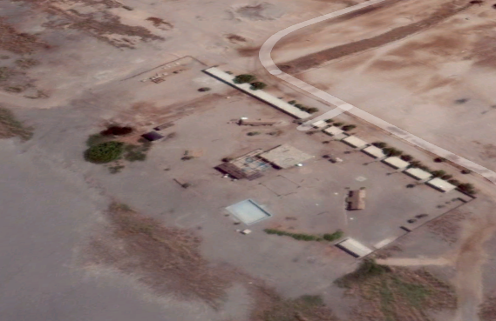
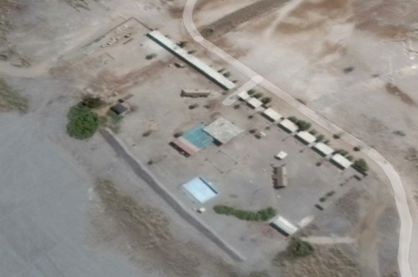
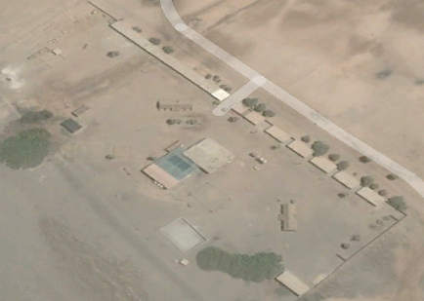
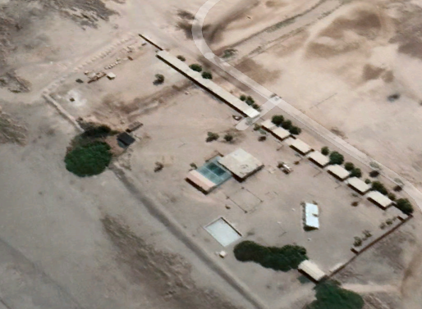
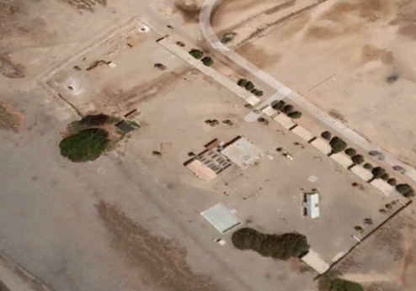
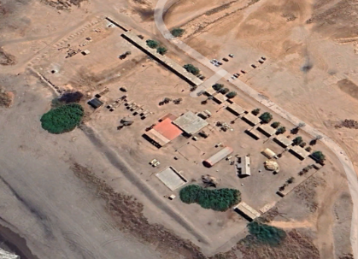
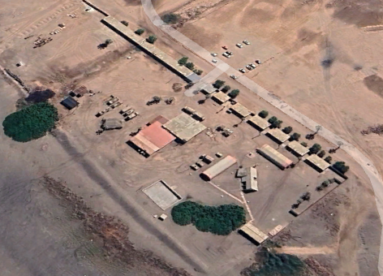
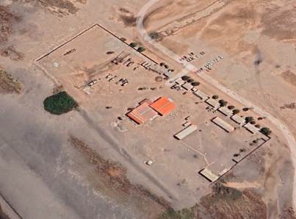
12/2003
12/2009
11/2012
3/2014
3/2015
4/2016
11/2020
04/2021
01/2022
04/2023
03/2024
02/2025

Slide 23
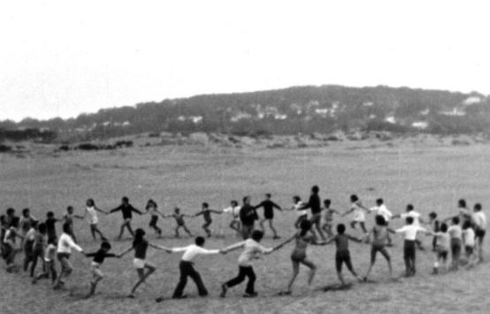
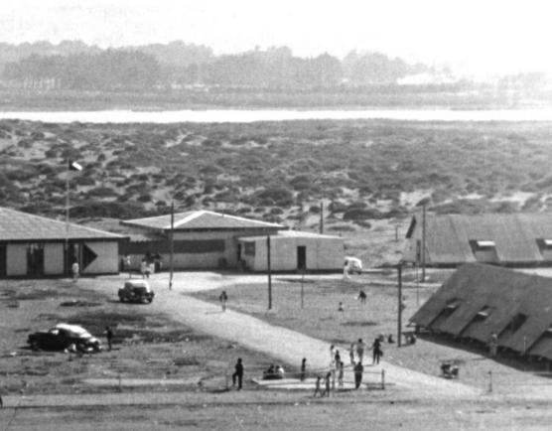



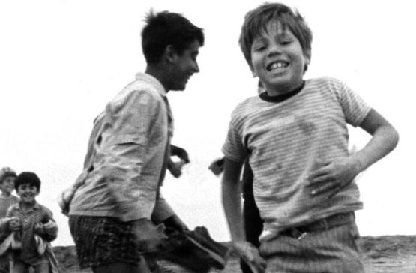

Sitio De Memoria Balneario Popular camping Las Machas de Arica
Valores
Constituye un ejemplo representativo del programa de turismo social impulsado por la Unidad Popular, en el marco de la política nacional de balnearios populares destinada a democratizar el acceso al descanso y al ocio. Concebido como un espacio de recreación para trabajadores, sindicatos y organizaciones comunitarias, expresa las aspiraciones de bienestar social y justicia distributiva que guiaron las políticas públicas de comienzos de los años 70. Su existencia material testimonia este proceso histórico y el rol del Estado en la promoción del derecho al descanso y a la vida comunitaria.
Su permanencia constituye un testimonio material de la represión estatal ejercida en el norte de Chile y un espacio clave para la verdad histórica y la garantía de no repetición. Tras el golpe de Estado de 1973, el sitio fue utilizado como centro de detención informal y lugar de tránsito de personas detenidas por razones políticas, según testimonios judiciales y de agrupaciones de derechos humanos.
El lugar ha sido reconocido por organizaciones locales, sobrevivientes y familiares de víctimas, quienes desarrollan actos conmemorativos, talleres y actividades de memoria. Este reconocimiento comunitario refuerza su rol como espacio de reflexión y reparación simbólica, contribuyendo al fortalecimiento de la memoria colectiva regional.
Que su preservación en el tiempo es una contribución a la educación y promoción de los derechos humanos del conjunto de la sociedad, como expresión de la obligación estatal de garantizar la verdad de los hechos, reparar simbólicamente a las víctimas, sus familiares, a la sociedad en su conjunto y generar garantías efectivas de no repetición en el ámbito de la cultura y el patrimonio.

Slide 24
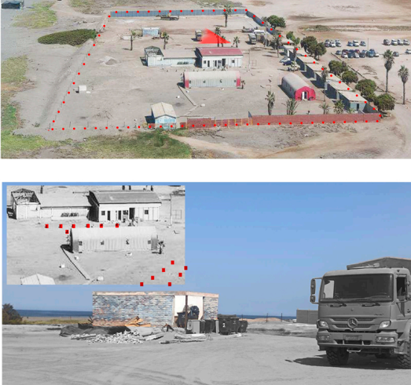
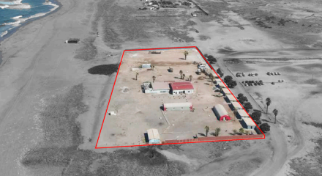
Sitio De Memoria Balneario Popular camping Las Machas de Arica
Atributos
Radier de hormigón de una de las construcciones originales (sector norte).
Comedor - cocina principal y su respectivo radier.
Pilotes de una de las cabañas originales tipo A, ubicada en el sector centro del balneario.
Estructura de piscina original de forma rectangular (eventualmente tapada con arena).
Hilera de 8 construcciones de albañilería confinada utilizadas eventualmente como bodegas u oficinas del Balneario Popular.

Slide 25



Polígono de protección
Propuesta
Criterio de delimitación aprobado en subcomisión de Límites 12.12.2025
La propuesta se basa en la identificación de valores históricos, testimoniales y materiales del sitio, resguardando el área de mayor relevancia.
El criterio adoptado considera el límite perimetral histórico del predio como el elemento más permanente y representativo de su configuración original, en tanto define el espacio en el cual se desarrollaron tanto las funciones recreativas del balneario como su uso posterior como sitio de detención.
Superficie del polígono: 21.559 m².

Slide 26


Slide 27
Propuesta de acuerdo Sitio de Memoria Balneario Popular camping Las Machas de Arica
Comisión de Declaratorias y Normas del 08.01.2025
Aprobar la solicitud de declaratoria como Monumento Nacional, en la categoría de Monumento Histórico, del Sitio de Memoria Balneario Popular camping Las Machas, y solicitar a la Ministra de las Culturas, las Artes y el Patrimonio la dictación del decreto con el plano de límites asociado.

Slide 28
Propuesta de acuerdo Sitio de Memoria Base Aérea Maquehue
Recomendación desde la Comisión DyNI del 08.01.26
Aprobar la solicitud de declaratoria como Monumento Nacional en la categoría de Monumento Histórico, del Sitio de Memoria Base Aérea Maquehue, y solicitar a la Ministra de las Culturas, las Artes y el Patrimonio la dictación del decreto con el plano de límites asociado.

Slide 29
Propuesta de acuerdo Sitio de Memoria Escuela de Especialidades Base Aérea El Bosque
Comisión de Declaratorias y Normas del 08.01.2025
Aprobar la solicitud de declaratoria como Monumento Nacional, en la categoría de Monumento Histórico, de la Escuela de Especialidades de la Base Aérea El Bosque, y solicitar a la Ministra de las Culturas, las Artes y el Patrimonio la dictación del decreto con el plano de límites asociado.

